Slide 1

Производственный коворкинг «Дар Труда»
2023

Slide 2
Описание проекта
Мы создаём нашим клиентам
ступени для развития
собственного столярного бизнеса
Дар Труда – первый в России производственный коворкинг для старта своего столярного дела и для занятия столяркой в качестве хобби.
За 10 лет мы выросли с 30 м2 до 1000 м2. Мы выпустили 3000+ мастеров.
Наша производственная мастерская – это место, где люди любого профессионального уровня могут реализовывать идеи, создавая предметы материальной культуры своими руками.

Slide 3
Профиль целевой аудитории
Целевая аудитория нашего проекта – начинающие и
опытные мастера столярного дела.
Профессионалы
Есть потребность в профессиональных станках, но нет
возможности их приобрести, есть потребность в мастерской, но нет возможности платить аренду одномоментно за несколько месяцев
Хоббисты
Есть профессиональные навыки и потребность реализовывать свои идеи быстро и качественно,
но нет условий для реализации (нет места и профессионального оборудования)
Начинающие
Присутствует потребность делать что-то свое, но нет профессиональных знаний и навыков

Slide 4
Наша социальная значимость
Дар Труда – это:
трамплин для своего бизнеса (для профессиональных мастеров, желающих выйти из найма и работать на себя)
осмысление и ценность своего труда (для ребят из офисов, которым важно сделать свой продукт от начала до конца)
проект шеринг-экономики (сотни людей пользуются нашим оборудованием вместо покупки своего, которое будет простаивать)

Slide 5
Проблема клиента
Наши клиенты – люди разного профессионального уровня.
У них разные проблемы и задачи, начиная от необходимости повышения столярной квалификации, заканчивая реализацией самых смелых конструкционных проектов.
И всем им мы можем предложить решение.

Slide 6






Наше решение 1/2
Производственные помещения
площадью примерно 1000 м2
Учебный центр
Отдел высокоточного оборудования
Цех со столярным инструментом
Покрасочная
камера
Станочный парк среднего
и профессионального уровня

Slide 7
Наше решение 2/2
Наш продукт – это инкубатор мини производств.
Мы даём людям возможность стартовать со своим бизнесом при минимальных вложениях.

Slide 8

Бизнес модель
Предоставление рабочих мест с почасовой и подневной арендой
Обучающие программы для начинающих и опытных мастеров
Предоставление в аренду мини мастерских (фикс.рабочие места в коворкинге
Наставничество и консультации опытных мастеров
Отдельные помещения для создания своей мастерской
Индивидуальные столярные заказы

Slide 9
Конкуренты
Наши преимущества перед конкурентами – это :
Возможность аренды фиксированного рабочего места\
или отдельной мастерской
Большая площадь
Доступная цена
Широкая линейка профессионального оборудования
Сообщество единомышленников
Удобная локация (10 мин. от м. Электрозаводская)

Slide 10
План развития - экстенсивный
Увеличение производственных площадей в 4-5 раз
Увеличение ассортимента материалов, с которыми работаем (металл, пластик и т.д.)
Увеличение количества обучающих курсов и мастер-классов

Slide 11
План развития – интенсивный 1/2
Создание бесшовной ИТ-платформы со сквозными
процессами, включающей:
Фронт-поверхности (сайт, соцсети, приложение)
CRM
ERP
База данных
API

Slide 12
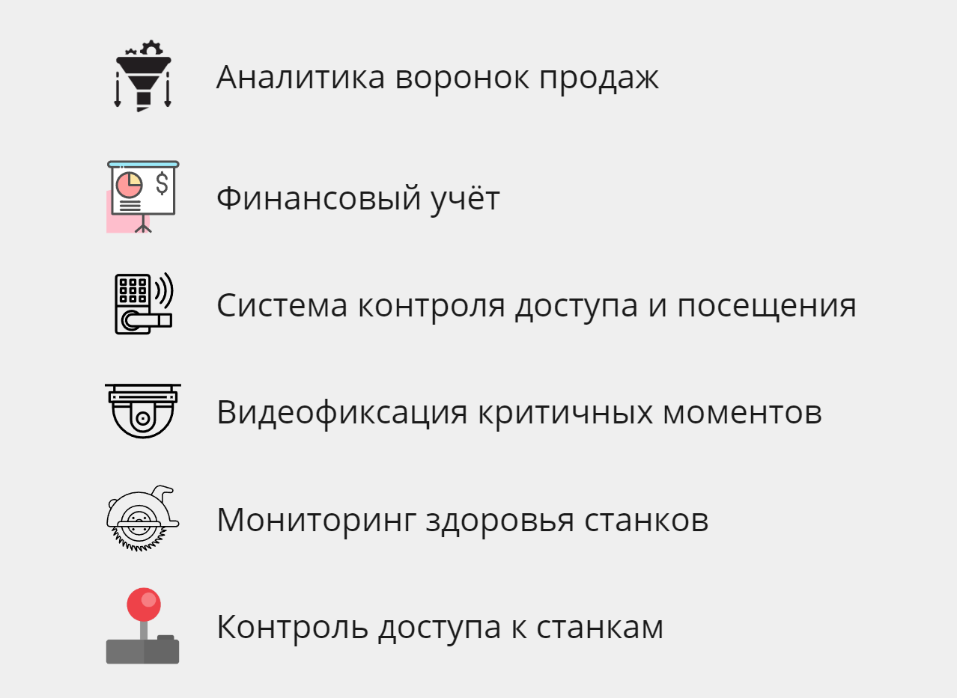
План развития интенсивный – ожидаемый результат

Slide 13
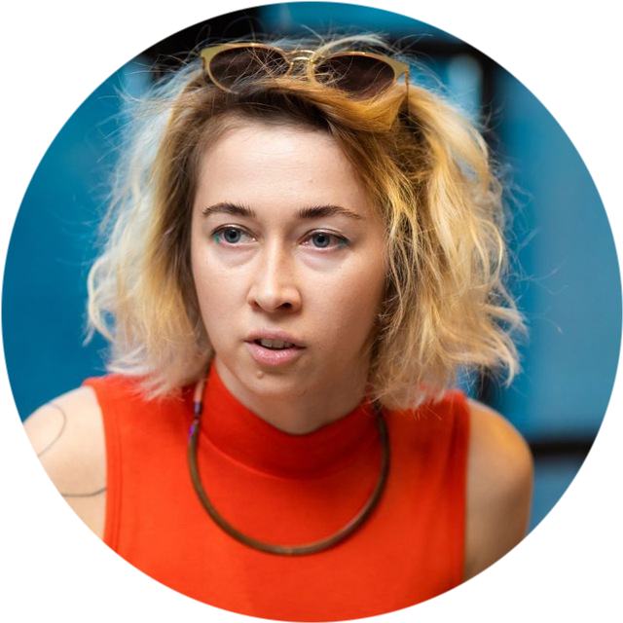
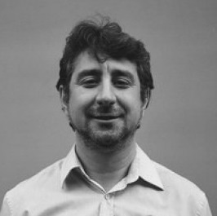
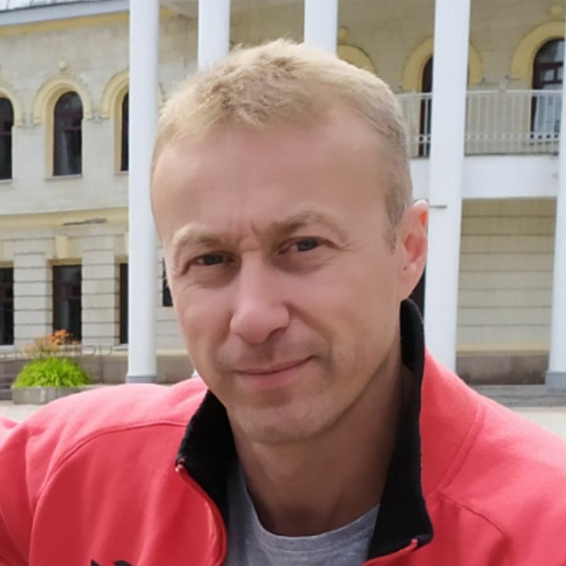
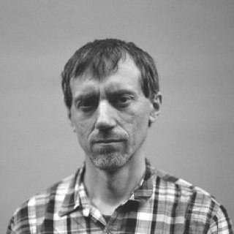
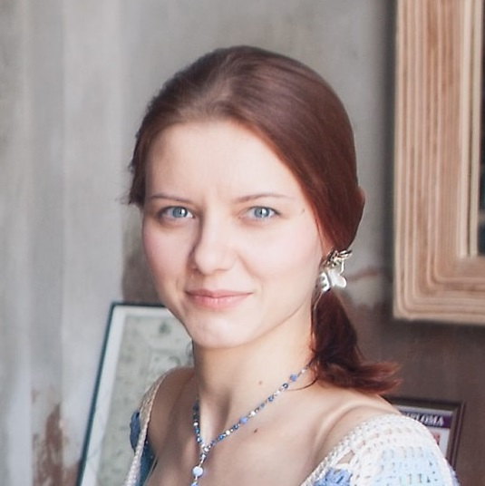
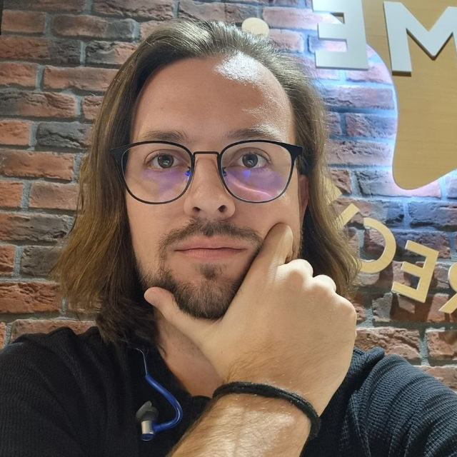
Команда
Алена Прохорова
Руководитель учебного центра
Константин Гофман
Начальник коворкинга
Марина Мельникова
Маркетолог проекта
Арон Лобо
Специалист по систематизации и автоматизации работы коворкинга
Основатели
Олег Фараджуллаев
Константин Скворцов

Slide 14
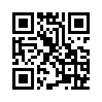
Наши контакты
Наш сайт - dartruda.ru
Наша страница ВКонтакте

Slide 15
Дополнительные материалы:
Истории наших резидентов

Slide 16
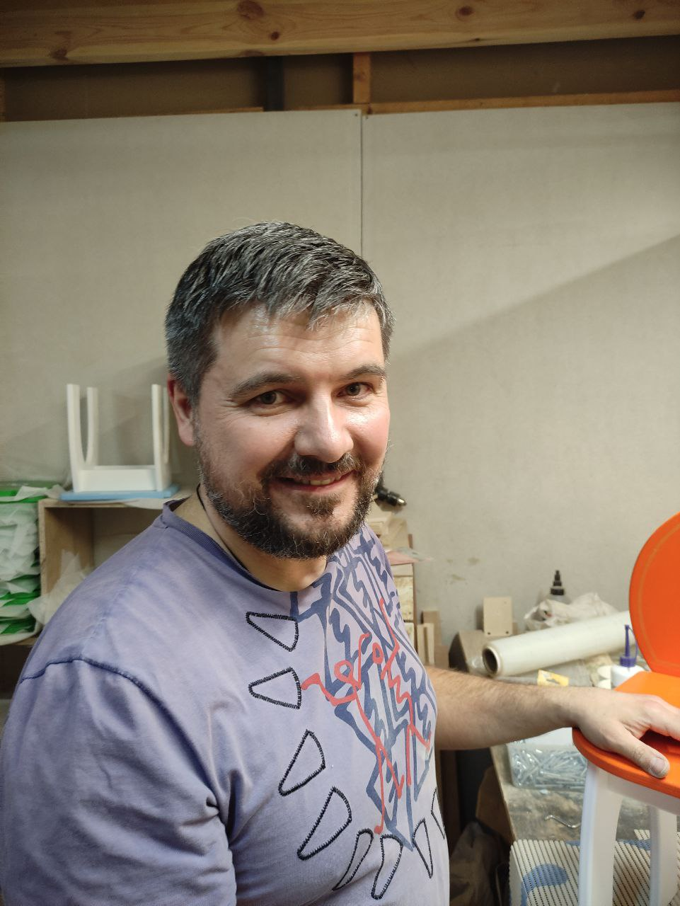
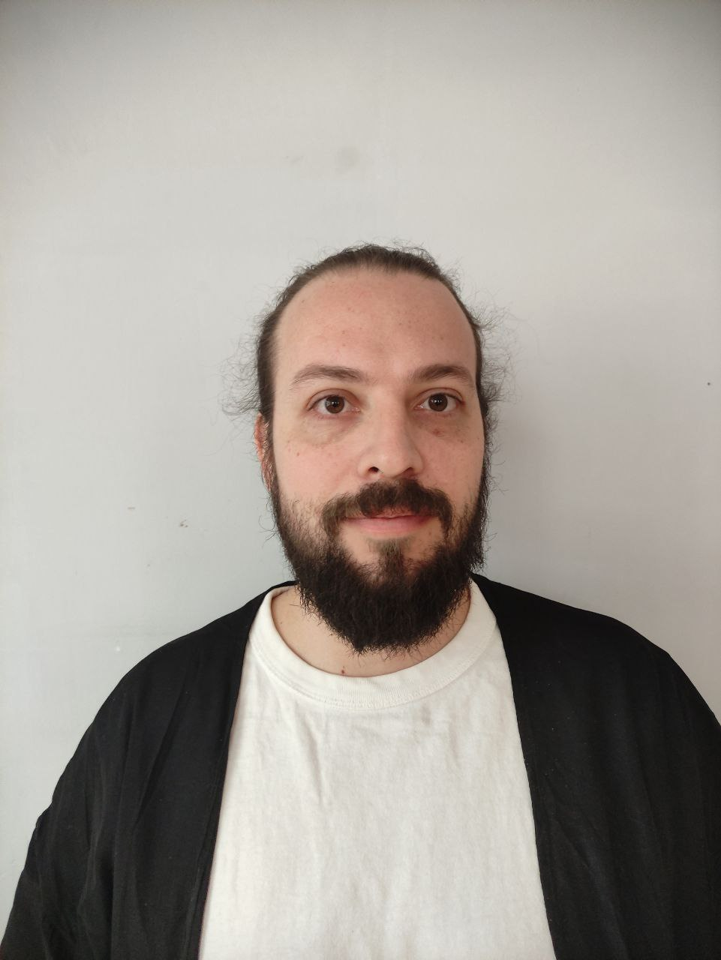
Роман
Роман Отрубянников
Статус резидента: начинающий
Впервые появился в Даре: ноябрь 2022 года.
Задача: нужно было сделать заказ - ограниченную партию детской мебели для детских поликлиник. Не имел навыков деревообработки и покраски.

Slide 17
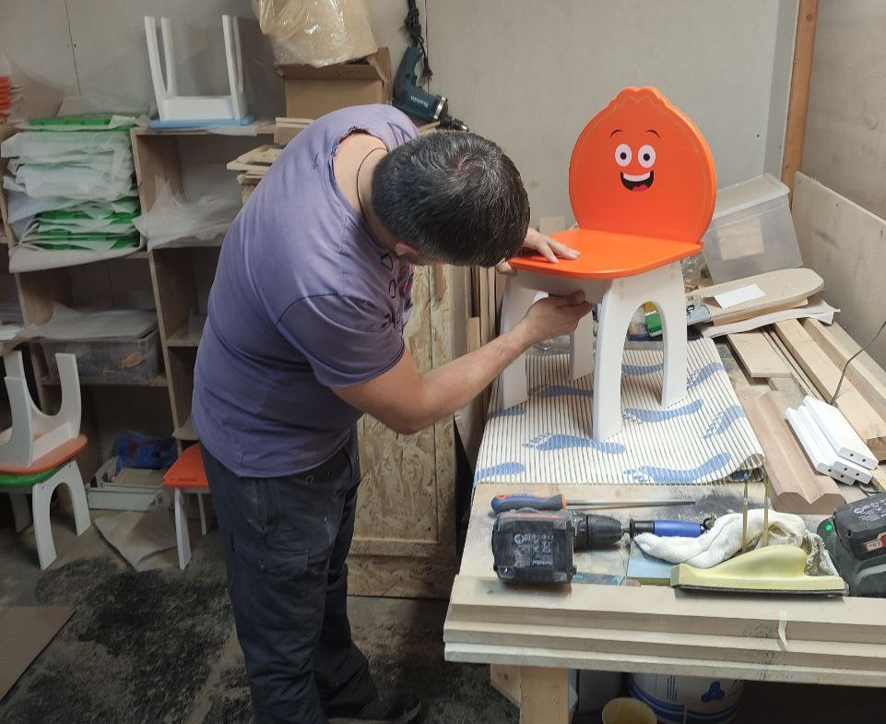
Роман
Получил: навыки в обработке и покраске дерева, консультационную поддержку. Есть идеи и желание развиваться далее в деле деревообработки.
Над чем работает в данный момент в Даре: детская мебель.

Slide 18
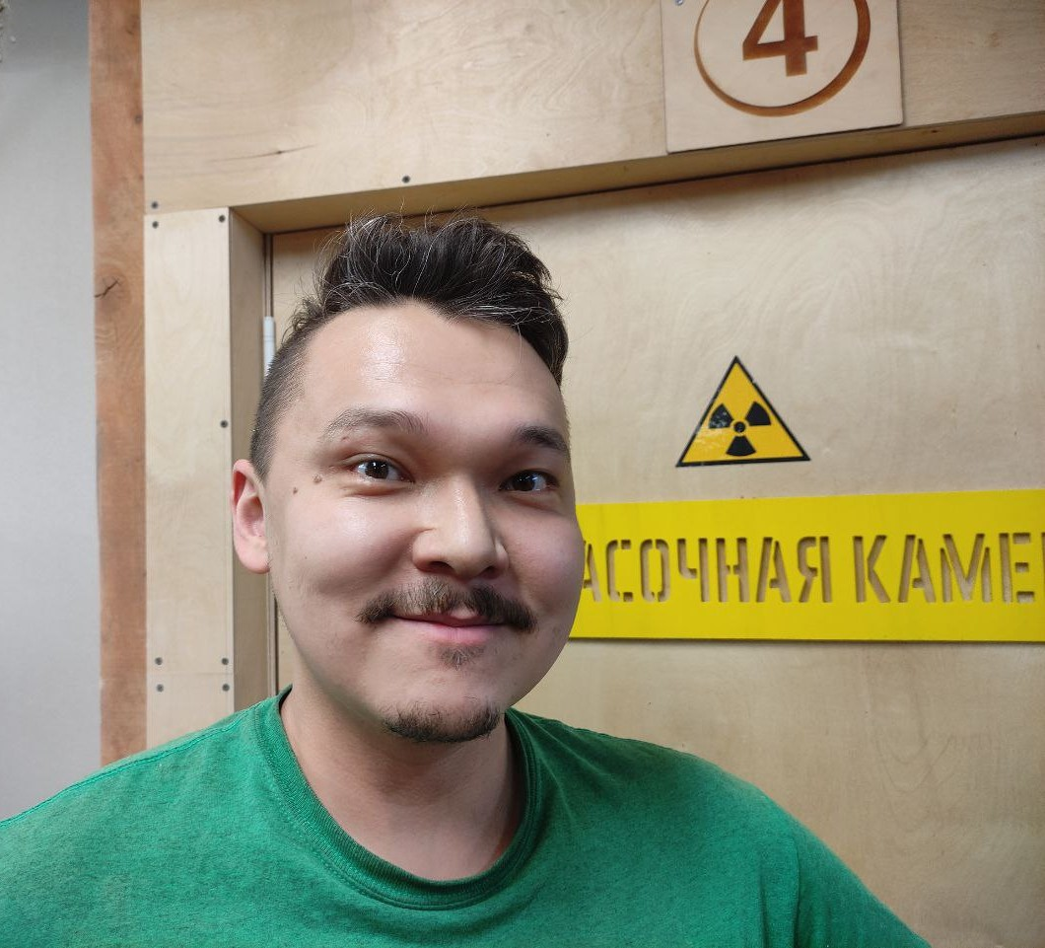
Ренат
Ренат Аширов
Статус резидента: хоббист
Впервые появился в Даре: ноябрь 2022 года.
Задача: хотел изготовить электрогитару. Казалось, что очень хочет на них играть, но выяснил для себя, что любит гитарную эстетику, когда дерево приобретает красивые очертания. Покупал-продавал гитары, искал идеал. Пришел к выводу, что при условии неограниченного бюджета не сможет найти инструмент, который на 100% будет устраивать. И пошел его делать. Одна уже есть. Но остановиться уже невозможно.

Slide 19
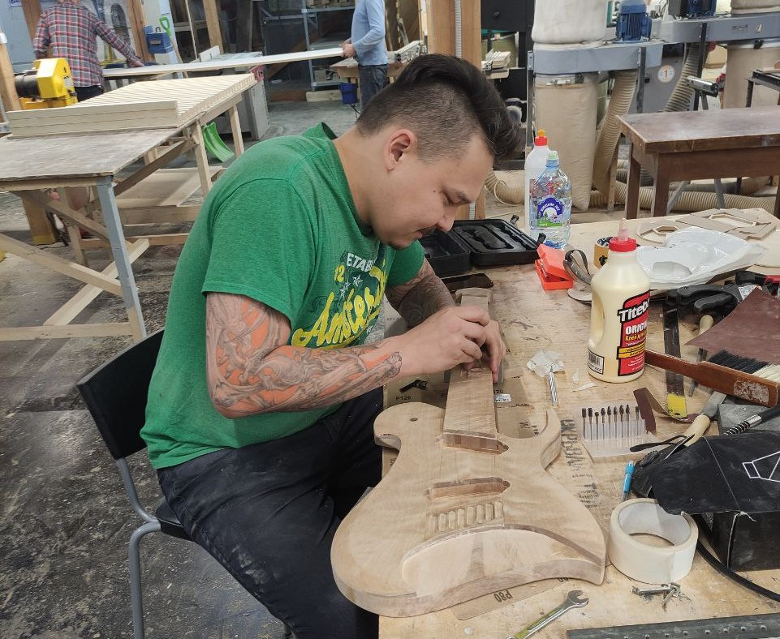
Ренат
Получил: доступ к инструменту и станкам, место для творчества, знание техники безопасности, неограниченную консультационную поддержку, возможность творить и достигать идеала.
Над чем работает в данный момент в Даре: гитара.

Slide 20
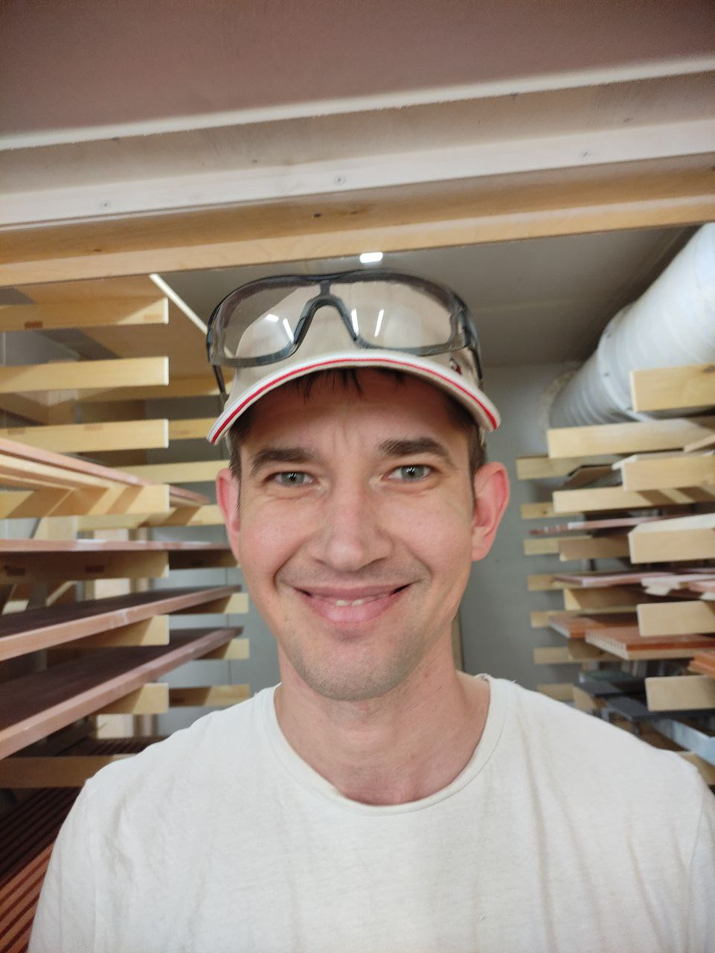
Антон
Антон Казаков
Статус резидента: профессионал
Впервые появился в Даре: 2013 год.
Задача: Имел исходно очень высокий уровень конструционных компетенций, необходимо было получить навык работы с деревом.

Slide 21
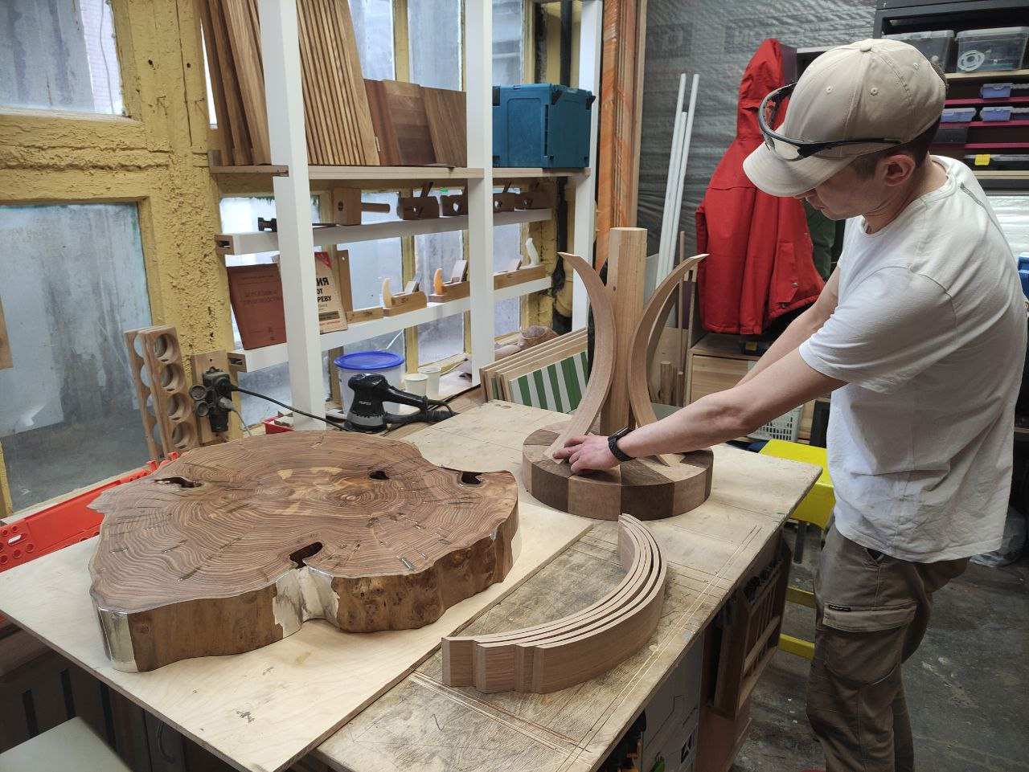
Антон
Получил: навыки работы на станках и ручным инструментом, открыл свою мастерскую, но продолжает оставаться резидентом коворкинга, так как ценит атмосферу и возможность общения с единомышленниками.
Над чем работает в данный момент в Даре: стол из массива.

